Slide 1
深入了解sofa-pbrpc
覃左言
qinzuoyan01@baidu.com
2014-06

Slide 2
Agenda
起源
目标
特性
接口 (7 slides)
使用
工具
实现 (10 slides)
性能
开源

Slide 3
起源
2012年下半年，sofa项目启动
为了实现跨进程调用，需要一个稳定轻量的RPC库
调研、demo、埋头coding。。。
两个月后，RPC模块初步可用
不断添加新特性，稳定性测试，性能测试。。。
2013年初，从sofa中剥离出RPC，在protobuf框架下封装→sofa-pbrpc
nearline开始使用，baas开始使用，minos开始使用，tera开始使用。。。
2014年5月，sofa-pbrpc开源

Slide 4
目标
轻量
稳定
高性能
易用

Slide 5
特性
接口简单
容易使用
实现高效
性能优秀
测试全面
运行稳定
支持同步和异步调用
多级超时控制
网络带宽限制
辅助开发工具类
透明压缩传输
服务调用统计
强大的连接管理：用户无需感知连接的存在
自动建立连接
空闲连接自动关闭
连接断开后自动重连
相同的远程Server共享一个连接
支持mock测试
支持GLOG日志
支持BLADE构建
依赖库很少

Slide 6
接口(1/7)
特点：四个接口类，三个Options
RpcClientOptions
RpcServerOptions
RpcClient
RpcServer
RpcChannelOptions
Register
RpcChannel
Service
Implement
RpcController
Call
Service
Stub

Slide 7
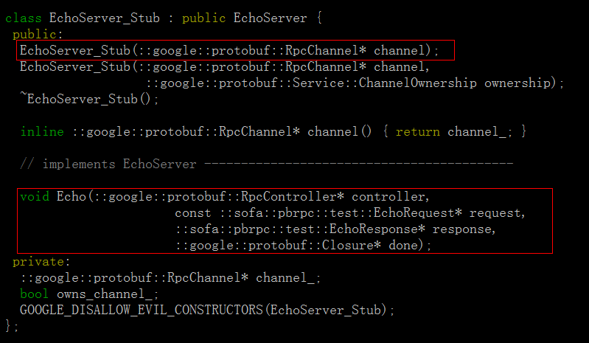
接口(2/7)
Protobuf 自动生成的客户端Stub接口：

Slide 8
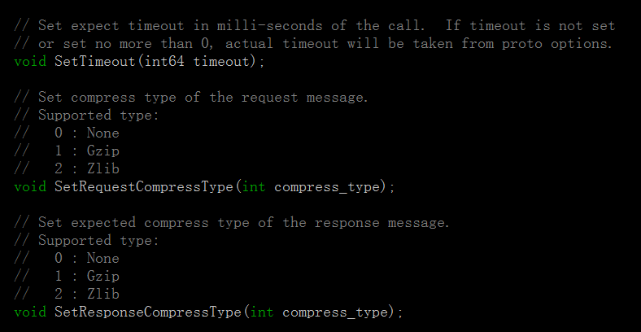
接口(3/7)
RpcController
发送请求前：控制超时和压缩

Slide 9
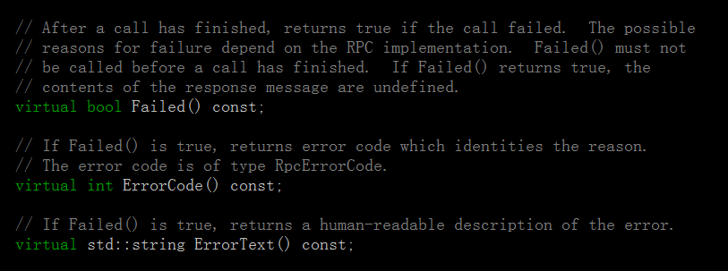
接口(4/7)
RpcController
请求完成后：检查是否成功，获取错误信息

Slide 10
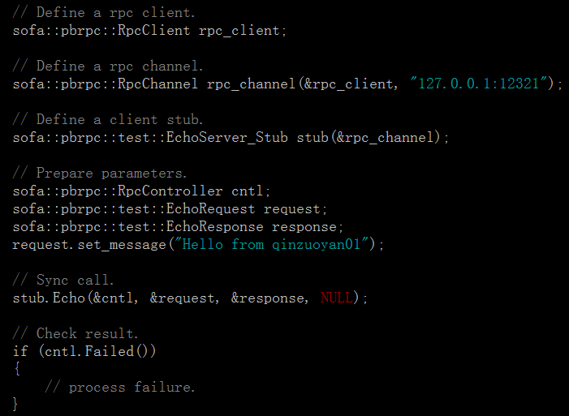
接口(5/7)
典型使用（client端）

Slide 11
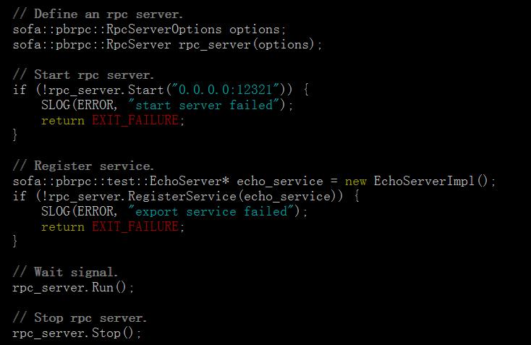
接口(6/7)
典型使用（server端）

Slide 12
接口(7/7)
Server端配置：RpcServerOptions
Client端配置：RpcClientOptions
参数名 | 参数说明
work_thread_num | 工作线程数
max_pending_buffer_size | Pending buffer大小（MB）
max_throughput_in | 最大入带宽限制（MB/s）
max_throughput_out | 最大出带宽限制（MB/s）
keep_alive_time | 空闲连接维持时间（s）
参数名 | 参数说明
work_thread_num | 工作线程数
callback_thread_num | 回调线程数
max_pending_buffer_size | Pending buffer大小（MB）
max_throughput_in | 最大入带宽限制（MB/s）
max_throughput_out | 最大出带宽限制（MB/s）

Slide 13
使用
使用sofa-pbrpc三部曲
定义通讯协议
实现RPC Server端代码
实现RPC Client端代码
演示
注：使用演示和样例代码参见wiki。

Slide 14
工具
sofa-pbrpc-client
查询server的健康状况（health）、配置参数（option）、负载情况（status）
查询server对外提供的服务列表（list）
获取服务相关的protobuf类型描述信息（desc）
使用text格式的请求数据，向server指定Method发送rpc请求调用（call）
获取服务的统计信息，包括处理请求数、平均处理时间、最大处理时间等（stat）

Slide 15
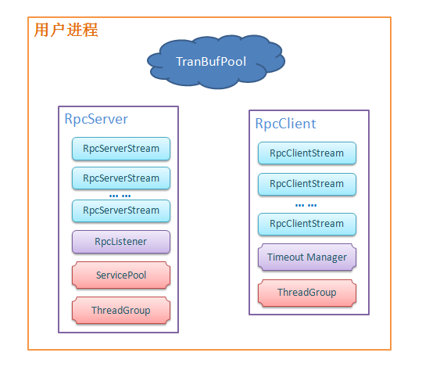
实现(1/10)
系统架构

Slide 16
实现(2/10)
设计原理
网络模型：asio网络库，协议栈层次清晰，易扩展
线程模型：asio异步模型，减少线程切换代价
缓冲区管理：zero copy，避免不必要的拷贝
透明压缩：装饰者模式，易于扩展
超时管理：订阅者模式，高效实现
流量控制：精准的流量控制，对应用透明

Slide 17
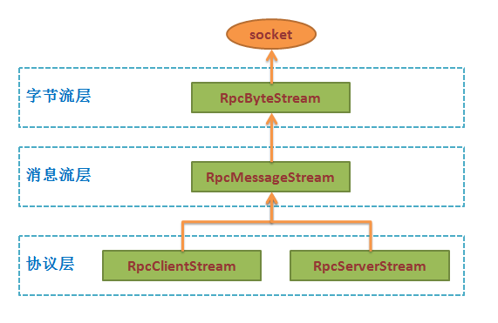
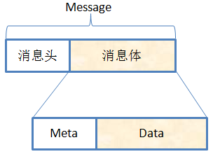
实现(3/10)
清晰分层
网络模型：协议栈

Slide 18

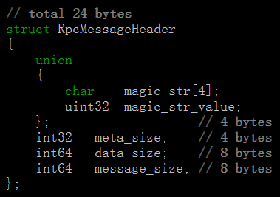
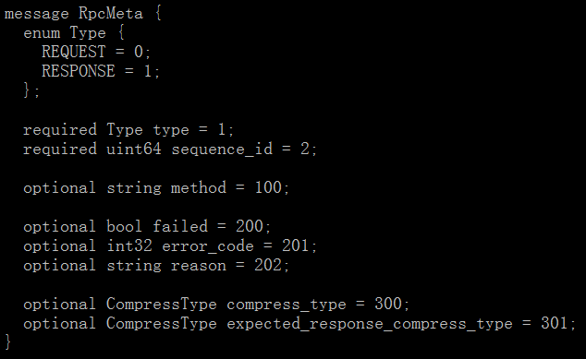
实现(4/10)
易扩展
网络模型：RPC协议
RpcMessageHeader
RpcMeta
Data
注：具体RPC协议规范参见wiki。

Slide 19
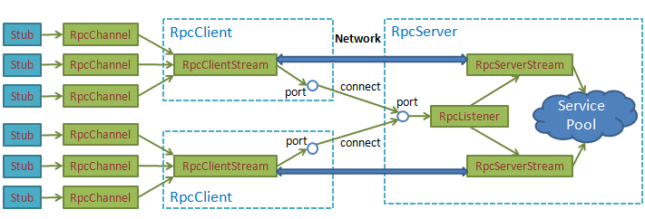
实现(5/10)
节省网络连接资源
网络模型：
RpcChannel
RpcClient
RpcServer

Slide 20
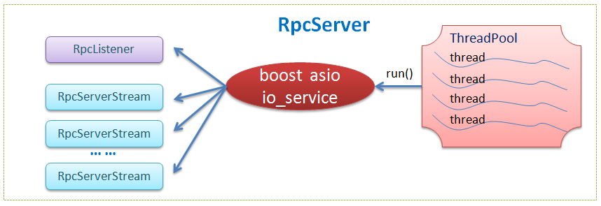
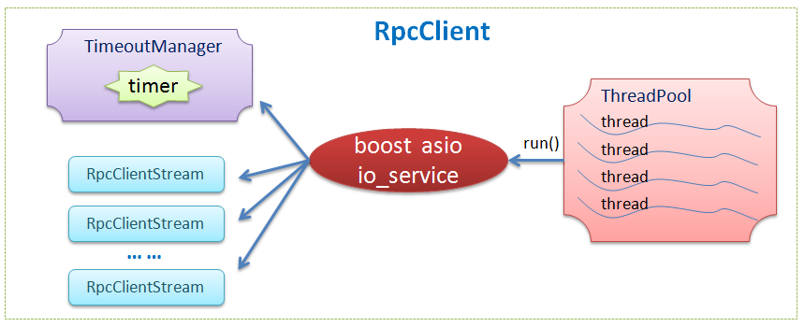
实现(6/10)
减少线程切换代价
线程模型：asio异步模型，底层用epoll

Slide 21

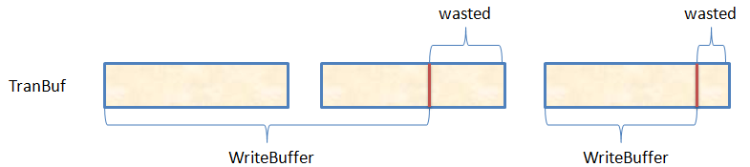
实现(7/10)
减少内存拷贝代价
缓冲区管理
将内存分为固定大小的buffer，使用引用计数进行管理
读缓冲区：
写缓冲区：
将buffer封装为protobuf的ZeroCopyStream

Slide 22
实现(8/10)
易扩展
ZeroCopyOutputStream
GzipOutputStream
BlockCompressionOutputStream
AbstractCompressedOutputStream
WriteBuffer
SnappyOutputStream
LZ4OutputStream
透明压缩

Slide 23
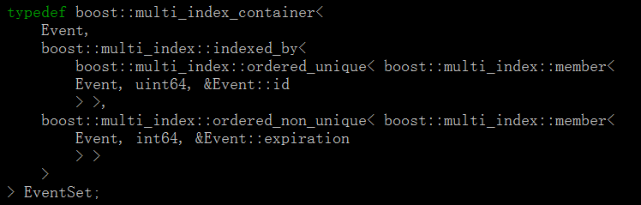
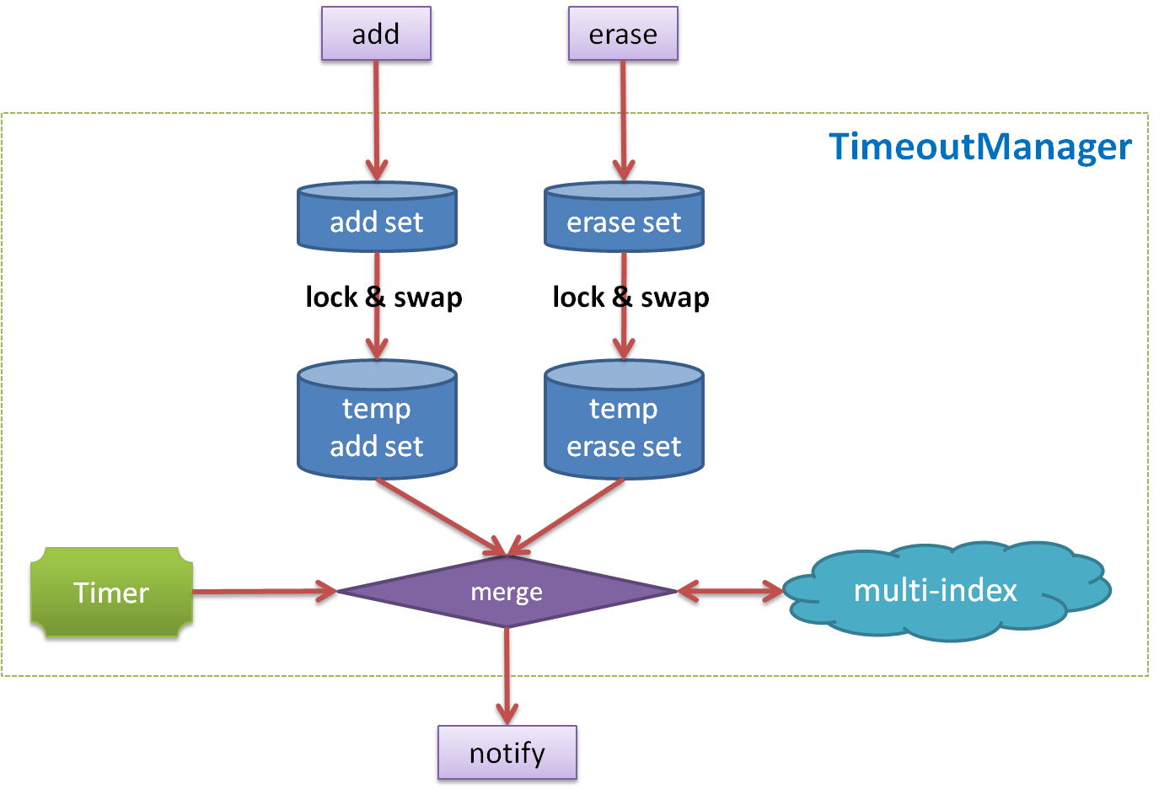
实现(9/10)
高效
超时管理
多键索引
尽量避免竞锁

Slide 24
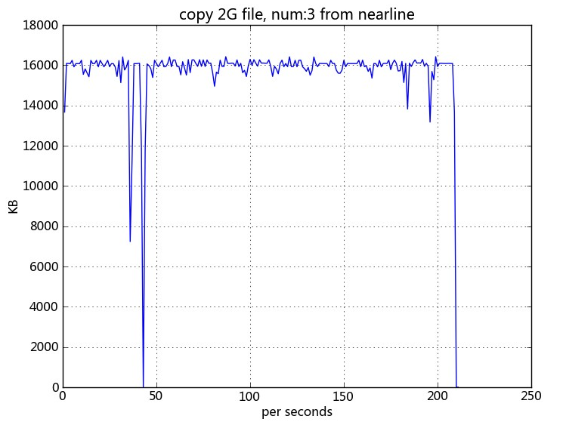
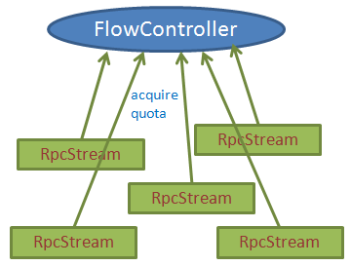
实现(10/10)
精准
高效
流量控制：

Slide 25
性能
高QPS：40W/s以上
低延迟：接近于ping
高并发连接数：4W以上
注：具体性能数据参见wiki。

Slide 26

开源
为什么开源？
好东西要分享
依赖少，代码质量过硬，开源有底气
提高网页搜索部技术影响力
开源地址
https://github.com/baidu/sofa-pbrpc
欢迎成为contributor！

Slide 27
Thanks!
覃左言
qinzuoyan01@baidu.com
qinzuoyan@gmail.com

